Slide 1

NodeJS & ReactJS
Fundamentos de Backend y Frontend
IMPARTIDO POR: Carlos Martinez

Slide 2

EXPOSITOR
LinkedIn
Facebook
Cuenta de YouTube
Repositorio educativo de Github
Instagram

Slide 3
Agenda
Introducción al Desarrollo Web y Arquitectura Cliente-Servidor (5 minutos)
Peticiones HTTP y Códigos de Respuesta (5 minutos)
JSON y Estructuras de Datos en Memoria (5 minutos)
¿Qué es un Framework? (5 minutos)
Ejemplo práctico (40 min)

Slide 4
Introducción al Desarrollo Web y Arquitectura Cliente-Servidor
¿Qué es el desarrollo web?
Es la creación de aplicaciones que funcionan en internet. Estas aplicaciones tienen dos componentes principales:
Frontend (cliente): Lo que el usuario ve e interactúa (por ejemplo, una página web).
Backend (servidor): Lo que ocurre detrás de escena, donde se procesan las peticiones y se manejan los datos.
Arquitectura Cliente-Servidor
En el modelo cliente-servidor, el cliente (navegador o aplicación) solicita información y el servidor procesa esa solicitud y responde. Este intercambio se realiza mediante peticiones HTTP.

Slide 5
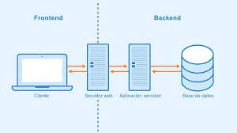
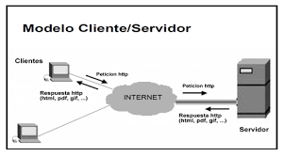

Slide 6
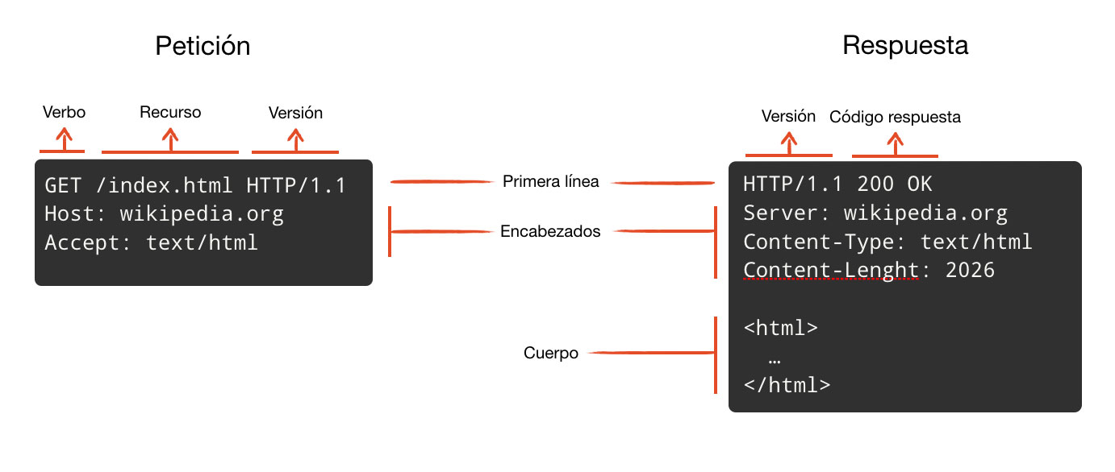
Peticiones HTTP y Códigos de Respuesta
¿Qué es una Petición HTTP?
(Hypertext Transfer Protocol) Es una solicitud que un cliente (normalmente un navegador o una aplicación) envía a un servidor web para acceder a recursos como páginas web, imágenes, datos o servicios.
Tipos comunes de peticiones:
GET: Para obtener información.
POST: Para enviar datos al servidor.
PUT: Para modificar datos existentes.
DELETE: Para eliminar datos.
Códigos de respuesta HTTP:
200 OK: La petición fue exitosa.
404 Not Found: No se encontró el recurso solicitado.
500 Internal Server Error: Error en el servidor al procesar la petición.

Slide 7
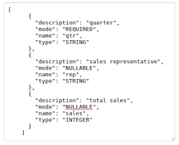
JSON y Estructuras de Datos en Memoria
¿Qué es JSON?
(JavaScript Object Notation) es un formato estándar para intercambiar datos entre cliente y servidor.
Estructura de datos en memoria:
Los datos en el servidor, cuando no se usan bases de datos, se pueden almacenar en estructuras como listas o arrays.

Slide 8
¿Qué es un Framework?
Es un conjunto de herramientas, bibliotecas y guías que facilitan el desarrollo de aplicaciones. En lugar de construir todo desde cero, un framework proporciona una estructura que acelera el proceso de desarrollo.

Slide 9
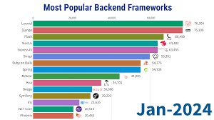
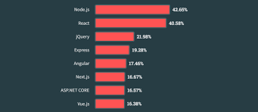
¿Para qué sirve un Framework?
Simplifica tareas repetitivas.
Establece buenas prácticas de desarrollo.
Proporciona una estructura organizada para construir aplicaciones.
Ejemplos de frameworks en Javascript:
Para el frontend: React, Angular, Vue.js.
Para el backend: Node.js, Django, Ruby on Rails.

Slide 10
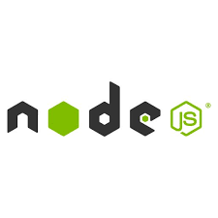
Nodejs
Es un entorno de ejecución para JavaScript en el servidor.
Permite crear aplicaciones backend que pueden manejar muchas conexiones a la vez, gracias a su enfoque asíncrono.
Node.js utiliza el framework Express para simplificar la creación de servidores HTTP y manejar rutas, peticiones y respuestas.

Slide 11

ReactJS
React es una biblioteca de JavaScript (aunque se le suele llamar framework) para construir interfaces de usuario dinámicas.
Desarrollado por Facebook, React facilita la creación de componentes reutilizables que actualizan la vista de forma eficiente.
React permite que los desarrolladores se centren en la UI (interfaz de usuario) de forma más estructurada y organizada.

Slide 12
DUDAS

